Slide 1
Kolonialismus v 19. století

Slide 2
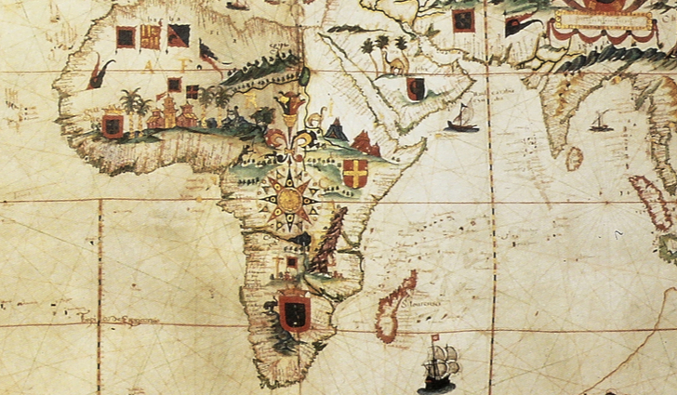
Afrika

Slide 3
Egypt
V prosinci 1869 byl dokončen suezský průplav a došlo k jeho oficiálnímu otevření.
V roce 1876 byla založena mezinárodní Banka pro správu egyptského státního dluhu a za dva roky byla na její návrh vytvořena v Egyptě mezinárodní vláda
1882 – britská intervence = do britské sféry vlivu byly ale rovněž vtaženy země ležící v blízkosti Egypta.

Slide 4
Střetnutí Británie s Francií v boji o Súdán
Britové usilovali o získání kontroly nad Horním Nilem, a tak se rozhodli obsadit místa egyptské správy v Súdánu svými občany = zesílení hnutí za obnovu samostatného Súdánu - muslimský duchovní Muhammad Ahmad, Al-Mahdí (Spasitel).
1881 – povstání
Mahdí vytvořil velkou říši, která měla charakter vojensko-teokratické diktatury. Toto panství poměrně dlouho odolávalo snahám o podmanění.
mahdistický stát zlikvidovala spojená britská a egyptská vojska pod vedením generála Kitchenera v roce 1898 po bitvě u Omdurmánu
Rozdílné představy velmocí – VB x Francie

Slide 5
Zápas o jižní Afriku
Rozhodnutím vídeňského kongresu z roku 1815 získali Britové Kapsko, ve čtyřicátých letech ještě Natal.
Búrové, kolonisté nizozemského původu, kteří se cítili diskriminováni britskou politikou, se přesunuli severněji (tzv. Velký trek). V 50. letech založili Oranžský svobodný stát a Jihoafrickou republiku (Transvaal).
1877 vyhlásila anexi Transvaalu = 1880 – Búrové odmítli akceptovat, 1881 první búrská válka - VB uznala nezávislost Trasvaalu, pouze symbolický dohled nad republikou.
1886 byly otevřeny velká naleziště zlata v Transvaalu - podstatná změna situace
1897 vytvořena federace obou búrských států. V jejich politice se prosadil kurs prezidenta Krügera, nekompromisní k Británii i vůči přistěhovalcům.
1899-1902- druhá búrská válka

Slide 6
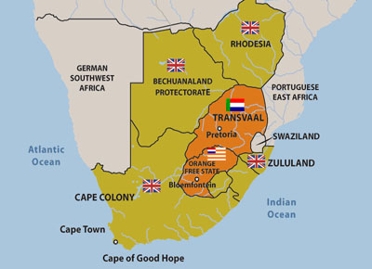

Slide 7
Východní Afrika
Od roku 1888 zdejší ekonomiku ovládla Britská východoafrická společnost (Imperial British East Africa Company) - konkurovala především Německé východoafrické společnosti, která se od roku 1887 více zajímala o východoafrické pobřeží.
1890 – helgolandská smlouva
1895 vzniká protektorát Britská východní Afrika a o rok později protektorát Uganda.

Slide 8
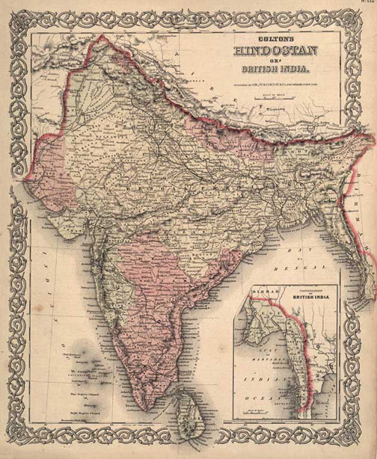
Indie

Slide 9
Cesta k vytvoření Indického národního kongresu (INC)
Velké indické povstání (1857-1859)
60.-70. léta 19. století – počátky indického národního hnutí (např. Indické sdružení)
1885 – založení Indického národního kongresu
polovina 90. let – umírněné a radikální křídlo
radikálové - nastolení vlastní vlády (svarádž)
administrativní rozdělení Bengálska (1905) = vlna odporu (hnutí svadéší)
1907 – roztržka mezi umírněným a radikálním křídlem INC

Slide 10
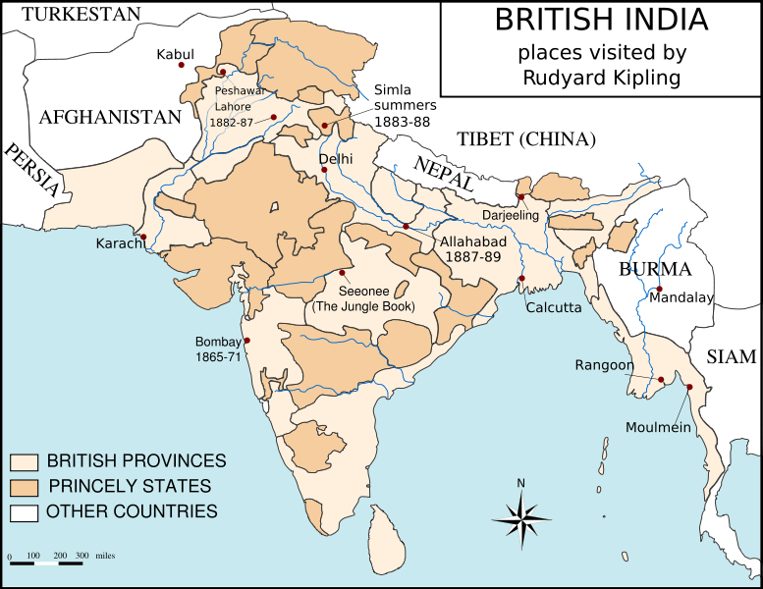

Slide 11
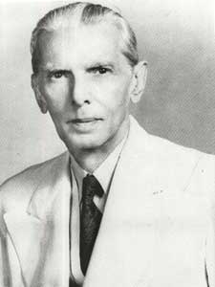
Muslimská liga
1875 - založení Mohamedánské anglo-orientální koleje v Alígarhu (1920 Alígharská muslimská univerzita, tzv. alígharské hnutí)
1906 – založení Muslimské ligy
Muhammad Alí Džinnáh
1916 – Lakhnaúský pakt

Slide 12
Reformy
1909 - Morleyova-Mintoova reforma
1911 – anulování rozdělení Bengálska
1918 – Montaguova-Chelmsfordova zpráva
1919 – Zákon o správě Indie

